Slide 1
DEMOKRACJA UE
W AKCJI
Też masz głos – europejska inicjatywa obywatelska
Część 2
demokracja w Unii Europejskiej

Slide 2


Dwa typy demokracji
Przedstawicielska:
System rządów, w którym obywatele wybierają przedstawicieli, którzy w ich imieniu proponują i głosują nad ustawodawstwem lub inicjatywami politycznymi.
Uczestnicząca:
System, w którym obywatele są włączani w publiczne procesy decyzyjne, co stanowi uzupełnienie demokracji przedstawicielskiej.

Slide 3



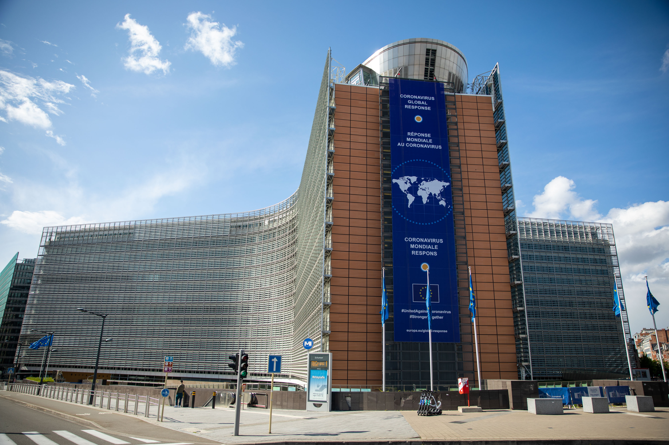
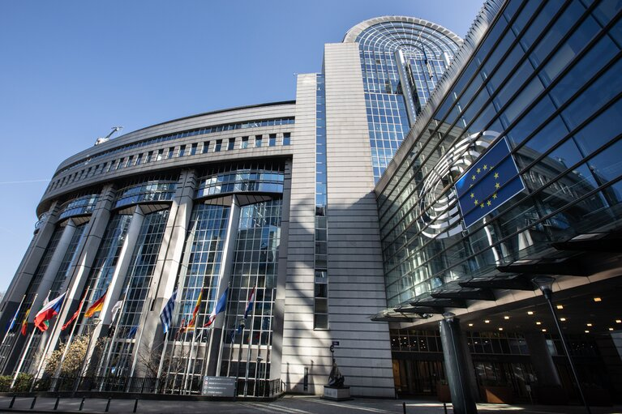
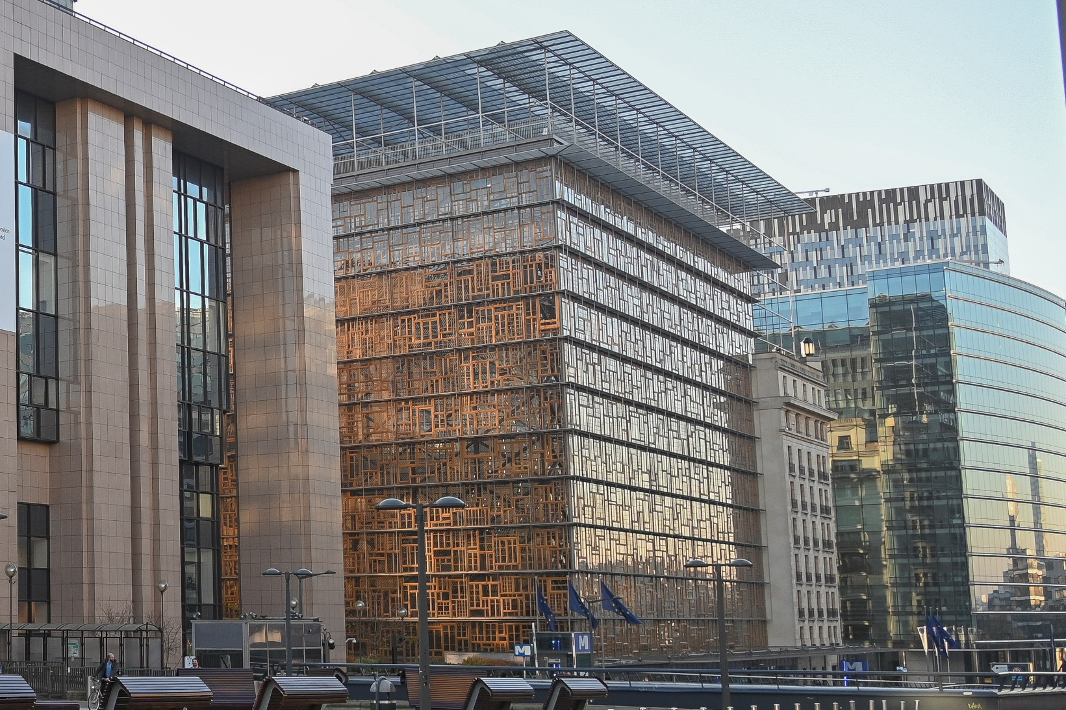
Trzy główne instytucje UE

Slide 4
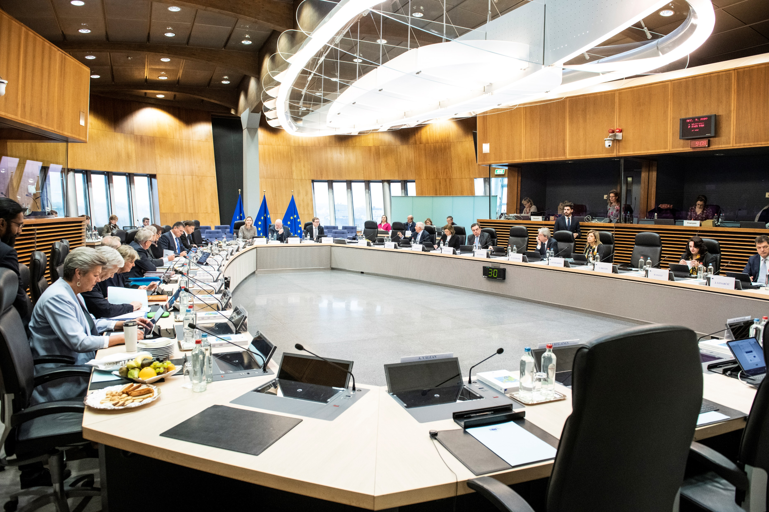
Komisja Europejska
Przedstawia wspólne interesy UE
Proponuje nowe prawa UE
Składa się z 27 komisarzy
(po 1 z każdego kraju UE)

Slide 5

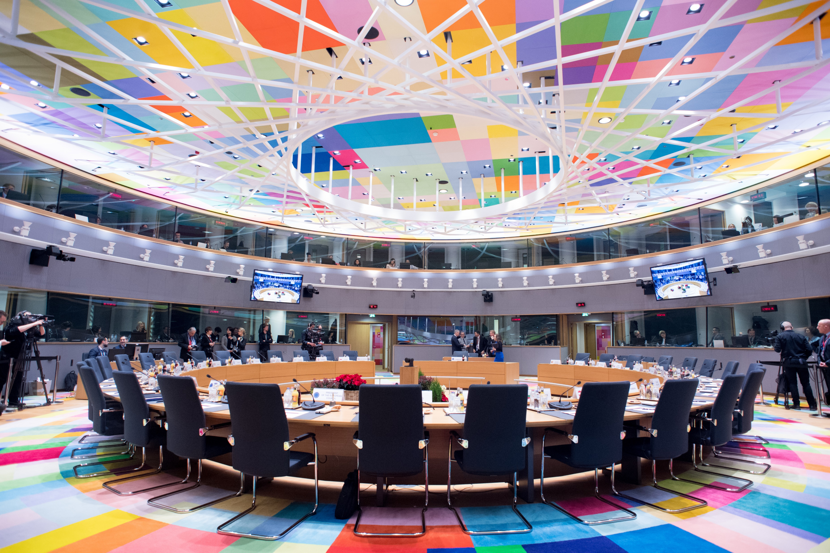
Rada Unii Europejskiej
Reprezentuje rządy krajów UE
Negocjuje i przyjmuje prawo UE
W jej skład wchodzą ministrowie z każdego kraju UE

Slide 6


Slide 7
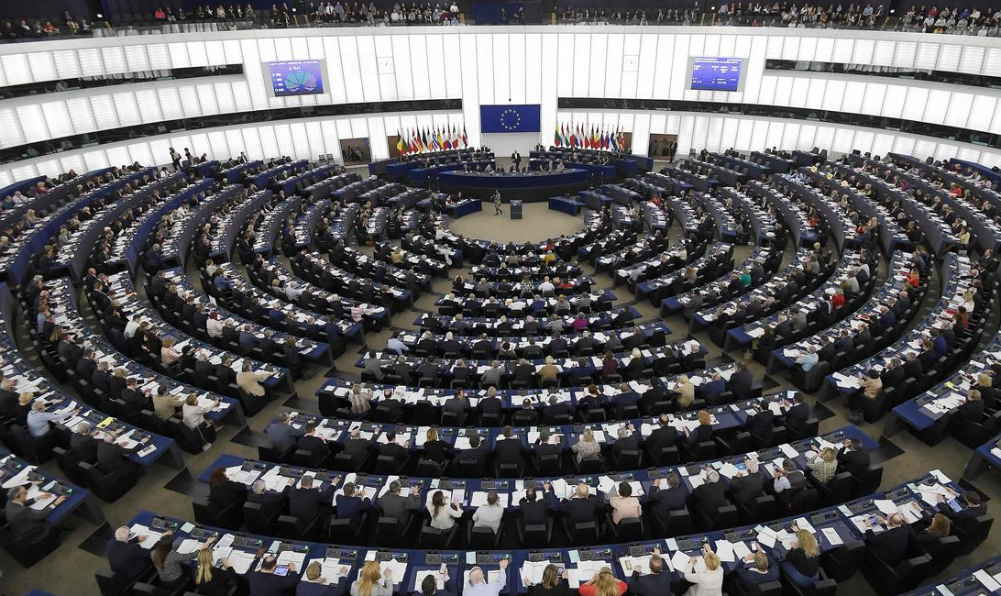
Parlament Europejski
Reprezentuje obywateli UE
Negocjuje i przyjmuje prawo UE
Jest wybierany bezpośrednio przez
obywateli UE

Slide 8


Slide 9
Jak powstaje prawo…
KOMISJA Europejska
proponuje przepisy prawa
Wysyła je do
Parlamentu i Rady
w celu omówienia
PARLAMENT Europejski
RADA Europejska
Obie strony
dyskutują i mogą wprowadzić poprawki do propozycji.
Jeśli dojdą do porozumienia, prawo zostaje przyjęte.
Notes:
Please update graphics and animation.

Slide 10


